Slide 1


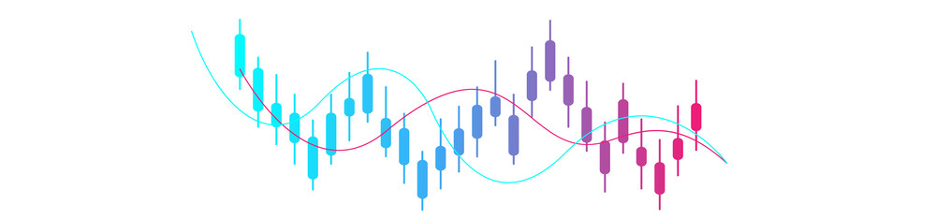
سامانه پیش‌بینی قیمت ارزهای دیجیتال با استفاده از یادگیری عمیق
تهیه کننده: حسین بهشتی‌فرد
استاد راهنما: دکتر محمدمهدی عبادزاده
استاد داور: دکتر احسان ناظرفرد
مهر 1401

Slide 2
فهرست مطالب
مقدمه
مفاهیم بازار
کارهای پیشین
شبکه‌های عصبی
طراحی و پیاده‌سازی
ارزیابی و نتیجه‌گیری

Slide 3
مقدمه
بازار های مالی چیست؟
افزایش روزافزون جذابیت بازار ارز‌های دیجیتال
اهمیت پیدا کردن فرصت های مناسب و افزایش سود برای معامله‌گران و سرمایه‌گذاران
استفاده از یادگیری ماشین و یادگیری عمیق جهت پیش‌بینی بازار
مقدمه / مفاهیم بازار / کارهای پیشین / شبکه عصبی / طراحی و پیاده‌سازی / ارزیابی و نتیجه‌گیری

Slide 4
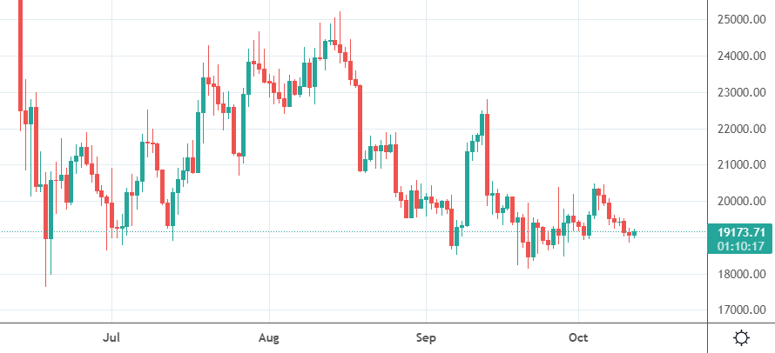
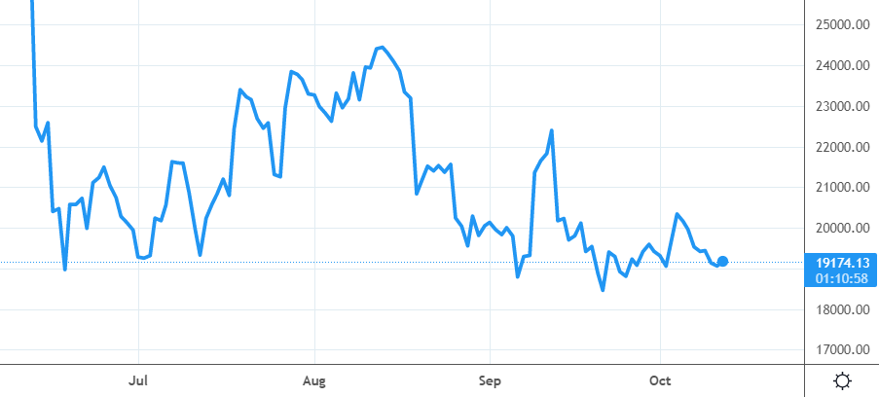
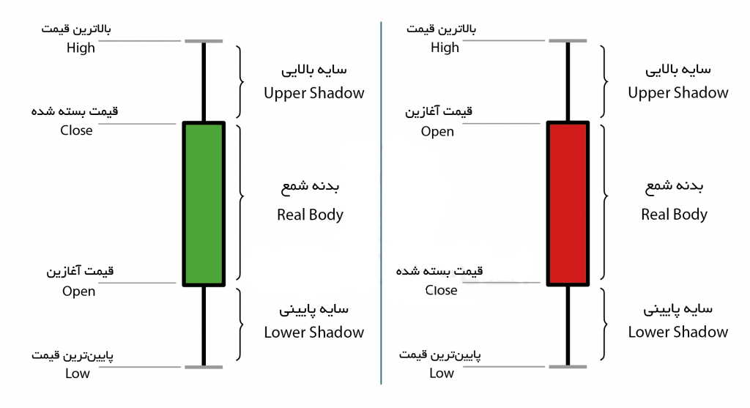
نمودار‌های قیمت
دوره زمانی
نمودار شمعی و خطی
مقدمه / مفاهیم بازار / کارهای پیشین / شبکه عصبی / طراحی و پیاده‌سازی / ارزیابی و نتیجه‌گیری

Slide 5
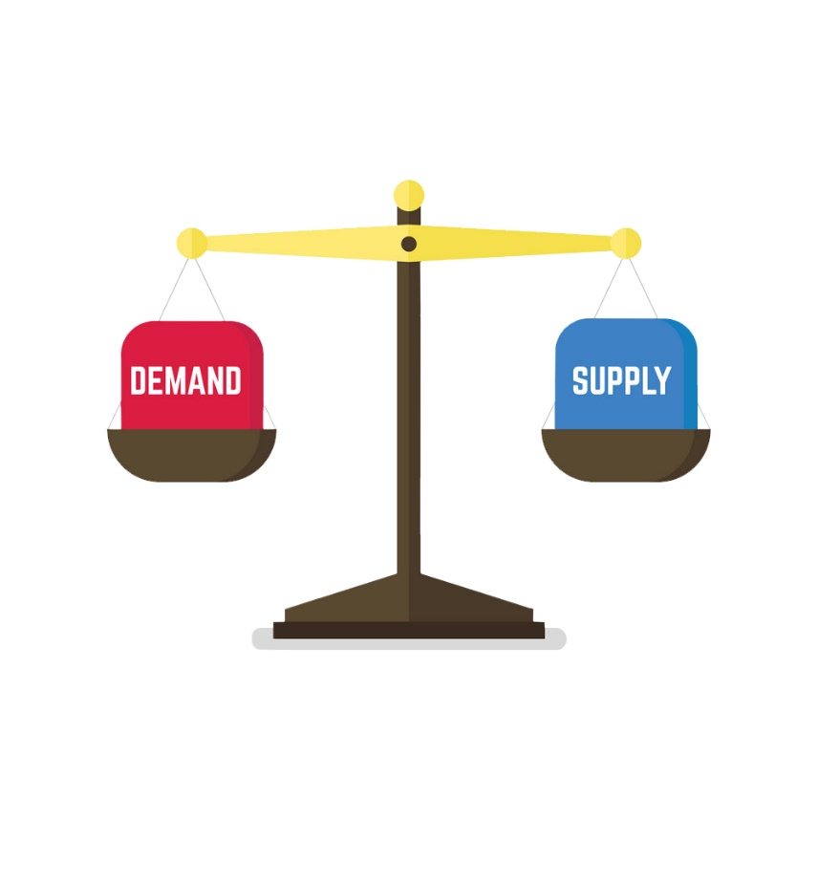
تحلیل در بازار‌های مالی
عدم تصادفی بودن تغییرات قیمتی
عرضه و تقاضا
انواع تحلیل‌ها
فاندامنتال
تکنیکال
مقدمه / مفاهیم بازار / کارهای پیشین / شبکه عصبی / طراحی و پیاده‌سازی / ارزیابی و نتیجه‌گیری

Slide 6
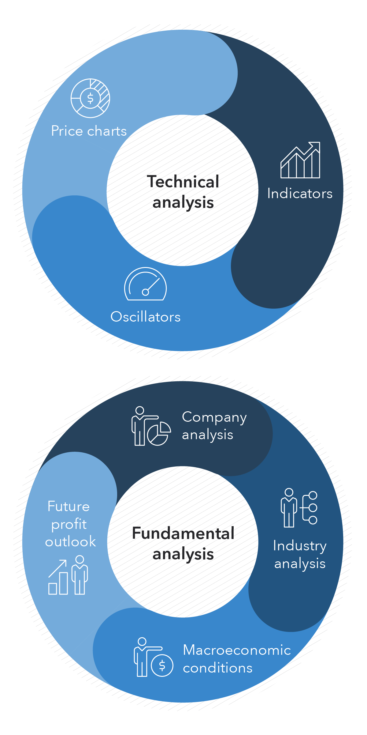
تحلیل فاندامنتال
مقدمه / مفاهیم بازار / کارهای پیشین / شبکه عصبی / طراحی و پیاده‌سازی / ارزیابی و نتیجه‌گیری

Slide 7
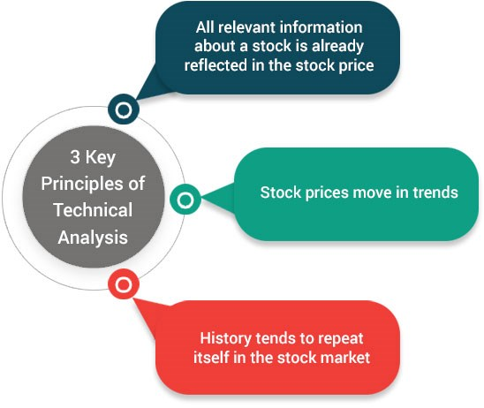
تحلیل تکنیکال
مقدمه / مفاهیم بازار / کارهای پیشین / شبکه عصبی / طراحی و پیاده‌سازی / ارزیابی و نتیجه‌گیری

Slide 8
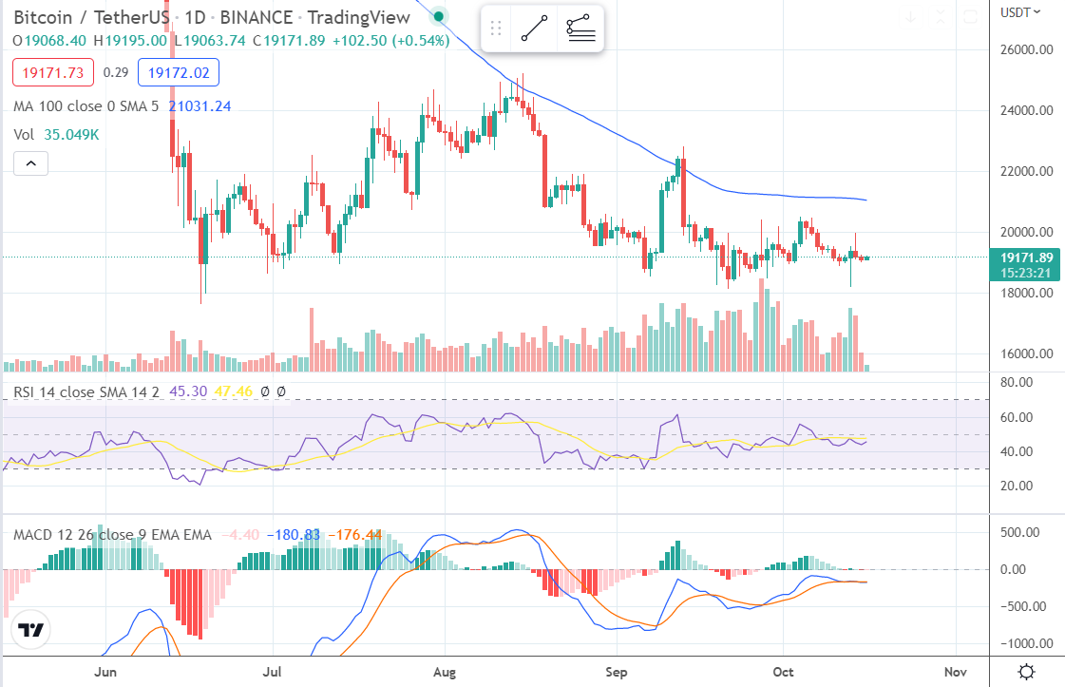
شاخص‌های تکنیکال
شاخص‌های مربوط به حجم
شاخص‌های مربوط به روند
شاخص‌های نوسان‌گر
مقدمه / مفاهیم بازار / کارهای پیشین / شبکه عصبی / طراحی و پیاده‌سازی / ارزیابی و نتیجه‌گیری

Slide 9
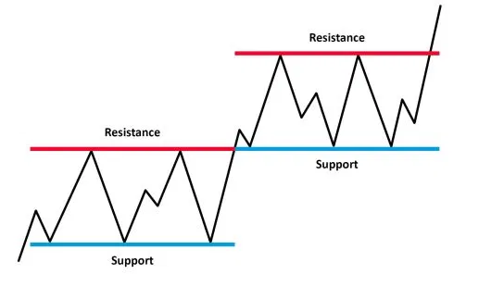
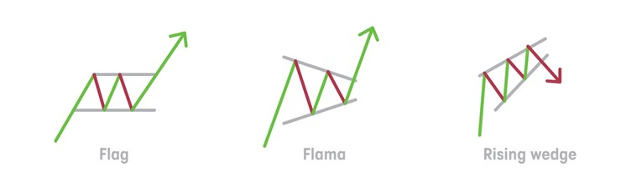
تحلیل گرافیکی نمودار
مقدمه / مفاهیم بازار / کارهای پیشین / شبکه عصبی / طراحی و پیاده‌سازی / ارزیابی و نتیجه‌گیری

Slide 10
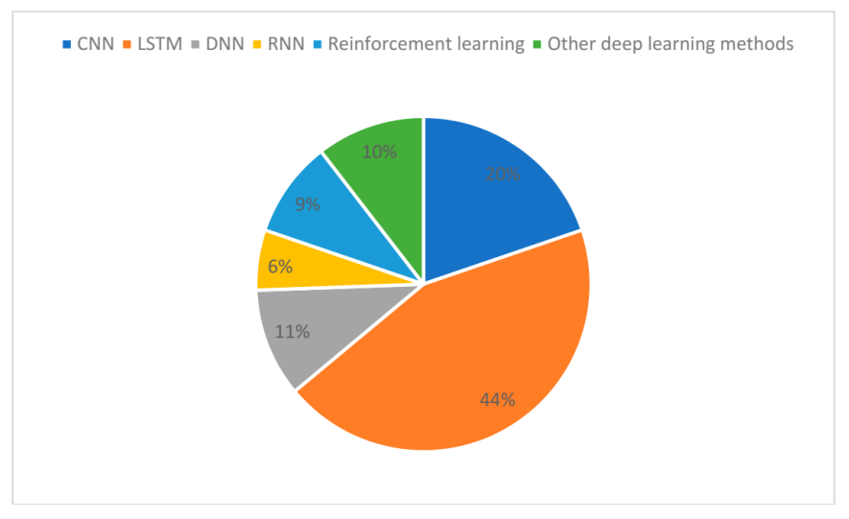
کار‌های پیشین
استفاده از روش‌های تکنیکال و فاندامنتال
استفاده از یادگیری ماشین
دو روش کلی
نتایج حاصل از بررسی 86 مقاله در حوزه پیش‌بینی قیمت توسط هو و همکارانش[7]
مقدمه / مفاهیم بازار / کارهای پیشین / شبکه عصبی / طراحی و پیاده‌سازی / ارزیابی و نتیجه‌گیری

Slide 11
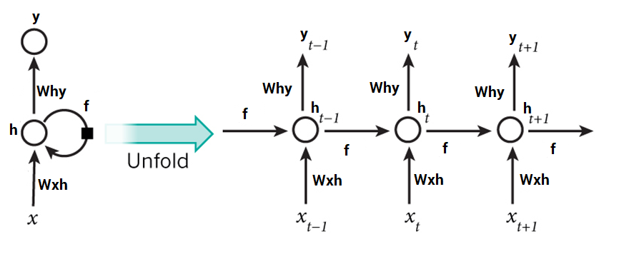
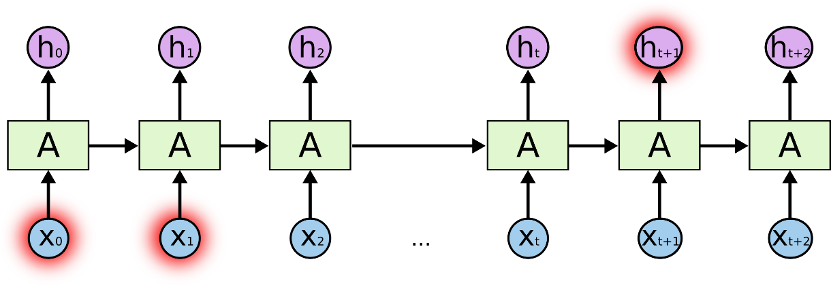




شبکه‌های عصبی بازگشتی
$$A=πr^{2}$$
$$h_{t}=f(h_{t−1,}x_{t})$$
$$h_{t}=tanh(W_{hh}h_{t−1}+{W_{xh}x}_{t})$$
$$y_{t}=W_{hy}h_{t}$$
مشکل:
ناپدید شدن گرادیان
انفجار گرادیان
مقدمه / مفاهیم بازار / کارهای پیشین / شبکه عصبی / طراحی و پیاده‌سازی / ارزیابی و نتیجه‌گیری

Slide 12
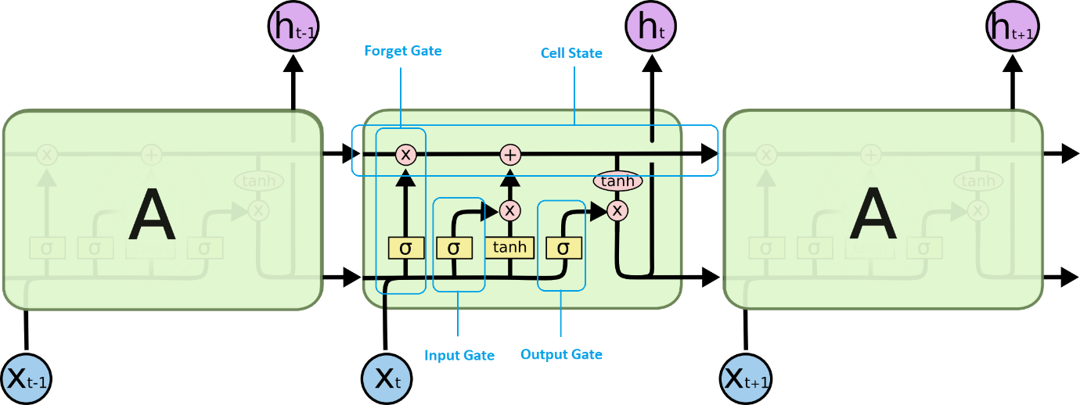
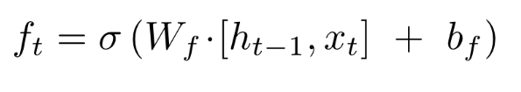
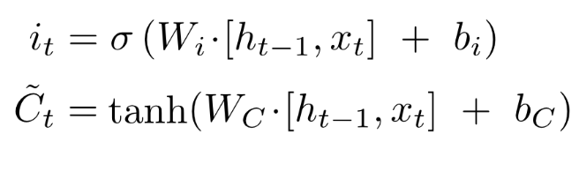
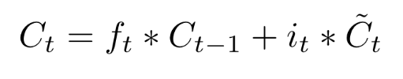
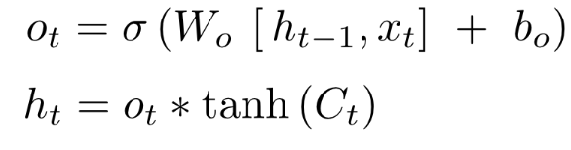
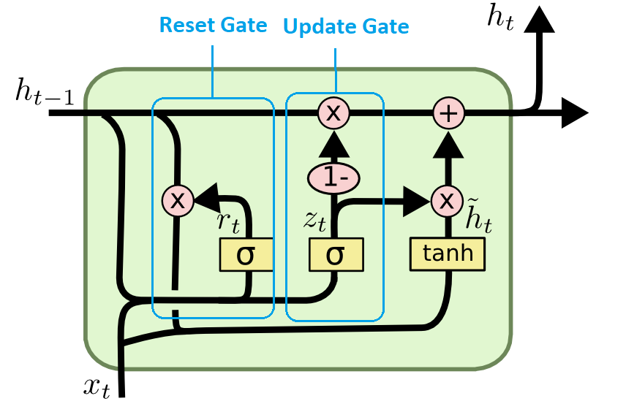
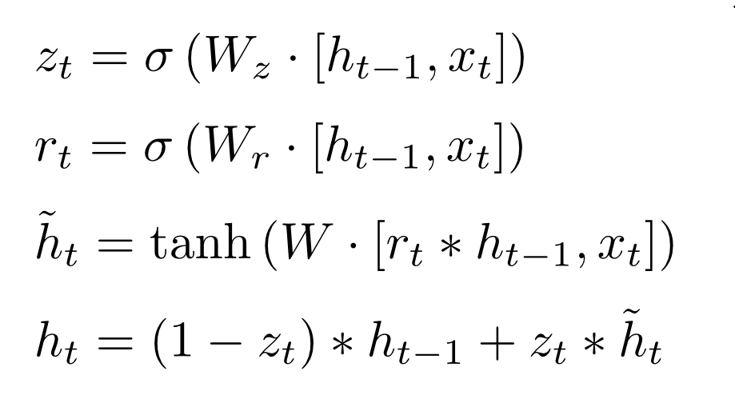
شبکه LSTM و GRU
مقدمه / مفاهیم بازار / کارهای پیشین / شبکه عصبی / طراحی و پیاده‌سازی / ارزیابی و نتیجه‌گیری

Slide 13
طراحی و پیاده‌سازی
دریافت داده‌
پیش‌پردازش و آماده‌سازی داده‌
پیاده‌سازی مدل‌های شبکه عصبی
پیاده‌سازی سامانه
مقدمه / مفاهیم بازار / کارهای پیشین / شبکه عصبی / طراحی و پیاده‌سازی / ارزیابی و نتیجه‌گیری

Slide 14
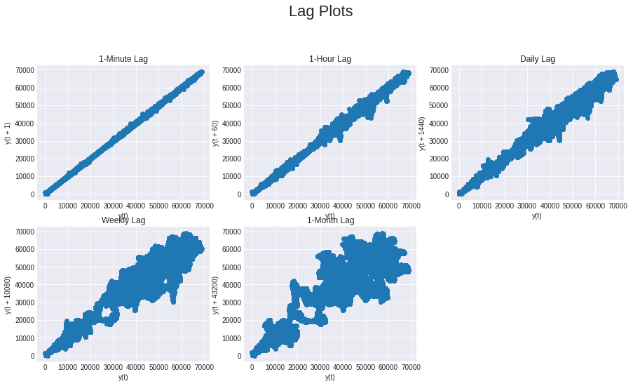
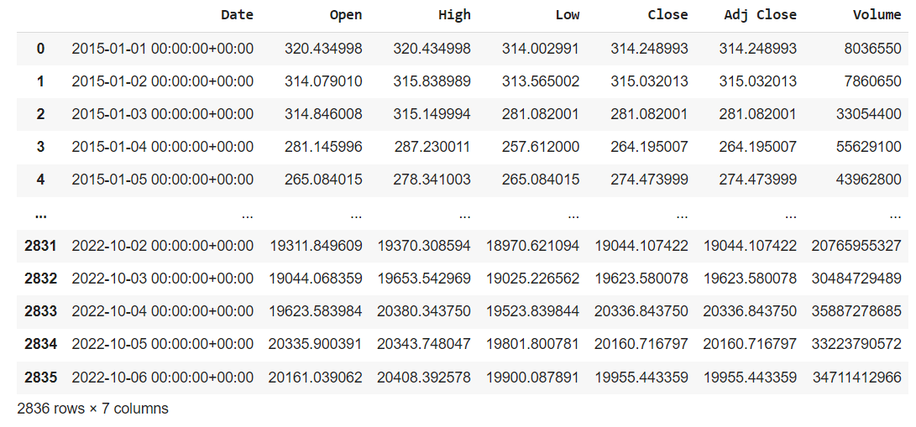
دریافت داده‌ها
دریافت‌داده‌های سه رمزارز بیت‌کوین، اتریوم و ریپل به صورت روزانه از طریق رابط‌برنامه‌نویسی yfinance
مقدمه / مفاهیم بازار / کارهای پیشین / شبکه عصبی / طراحی و پیاده‌سازی / ارزیابی و نتیجه‌گیری

Slide 15
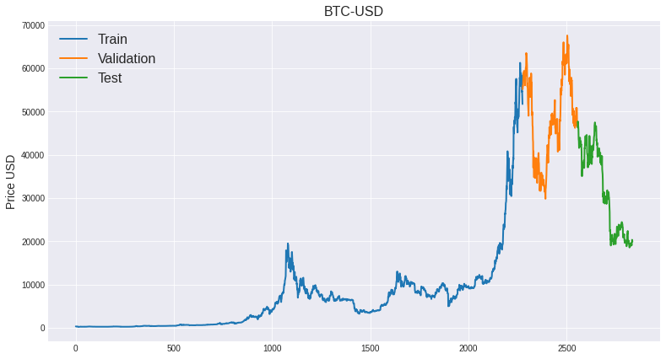
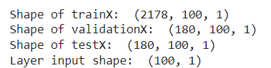
پیش‌پردازش و آماده‌سازی داده‌ها
تقسیم‌بندی داده‌ها
نرمال سازی
آماده‌سازی داده‌ها
برچسب‌ها | ورودی‌ مدل
[4] | [1, 2, 3]
[5] | [2, 3, 4]
[6] | [3, 4, 5]
مقدمه / مفاهیم بازار / کارهای پیشین / شبکه عصبی / طراحی و پیاده‌سازی / ارزیابی و نتیجه‌گیری

Slide 16




طراحی و پیاده‌سازی مدل‌ها
LSTM
GRU
طراحی و آموزش
خطای جذر میانگین مربعات داده‌های آزمایش | نرخ Dropout | تعداد واحد‌های پنهان هر لایه
1060 | - | [8]
1917 | 0.2 | [8]
1050 | - | [64]
1341 | 0.2 | [64]
984 | - | [128]
1001 | 0.2 | [128]
1016 | - | [256]
1060 | - | [512]
1086 | - | [1024]
1375 | - | [8 , 4]
1158 | - | [64 , 32]
1168 | - | [128 , 64]
1086 | 0.1 | [128 , 64]
1260 | - | [128 , 128]
1242 | - | [256 , 128]
1084 | - | [256 , 256]
1475 | - | [64 , 32, 16]
1917 | - | [50 , 50, 50]
خطای جذر میانگین مربعات داده‌های آزمایش | نرخ Dropout | تعداد واحد‌های پنهان هر لایه
1105 | - | [8]
994 | 0.2 | [8]
1151 | - | [64]
975 | 0.2 | [64]
1156 | - | [128]
1016 | 0.2 | [128]
1003 | - | [256]
1274 | 0.2 | [256]
1015 | - | [512]
2268 | - | [1024]
1163 | - | [8 , 4]
1012 | - | [64 , 32]
1019 | - | [128 , 64]
1133 | 0.1 | [128 , 64]
1189 | - | [128 , 128]
1002 | - | [256 , 128]
1158 | - | [256 , 256]
1073 | - | [64 , 32, 16]
1394 | - | [50 , 50, 50]
Optimizer=Adam, Batch_size=8,
Epoch=200, Early Stopping=20
$$MSE=\frac{1}{n}\sum_{i=1}^{n}{{\left(y−y_{i}\right)}^{2}}$$
پیدا کردن فراپارامتر‌های مناسب
$$RMSE=\sqrt{\frac{1}{n}\sum_{i=1}^{n}{{\left(y−y_{i}\right)}^{2}}}$$
مقدمه / مفاهیم بازار / کارهای پیشین / شبکه عصبی / طراحی و پیاده‌سازی / ارزیابی و نتیجه‌گیری

Slide 17
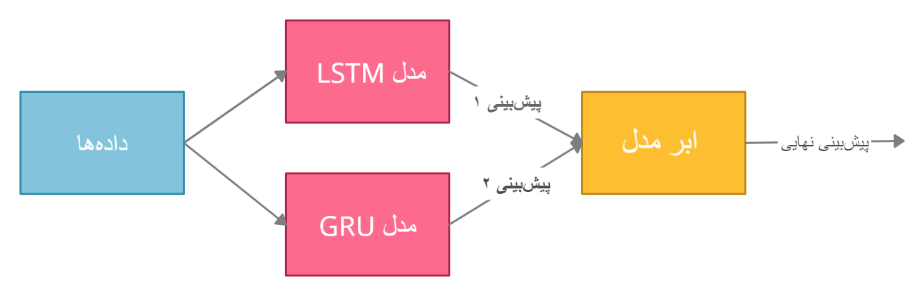
ساخت مدل ترکیبی
ترکیب مدل‌ها با روش Stacking
طراحی ابر مدل نیز از یک شبکه عصبی کاملا متصل با دو لایه پنهان به سایزهای ۱۶ و ۸ و با استفاده‌ از تابع فعال‌سازی LeakyReLU
مقدمه / مفاهیم بازار / کارهای پیشین / شبکه عصبی / طراحی و پیاده‌سازی / ارزیابی و نتیجه‌گیری

Slide 18
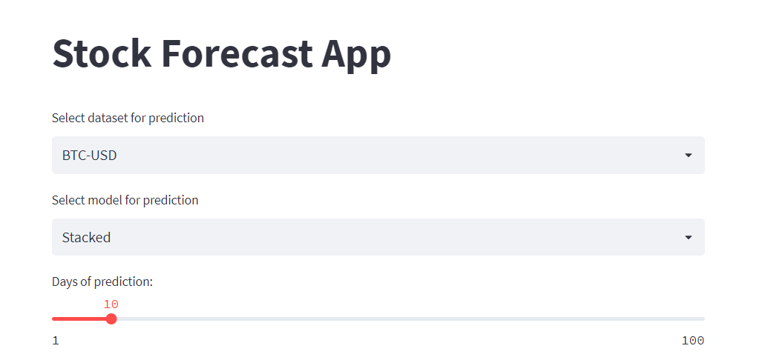

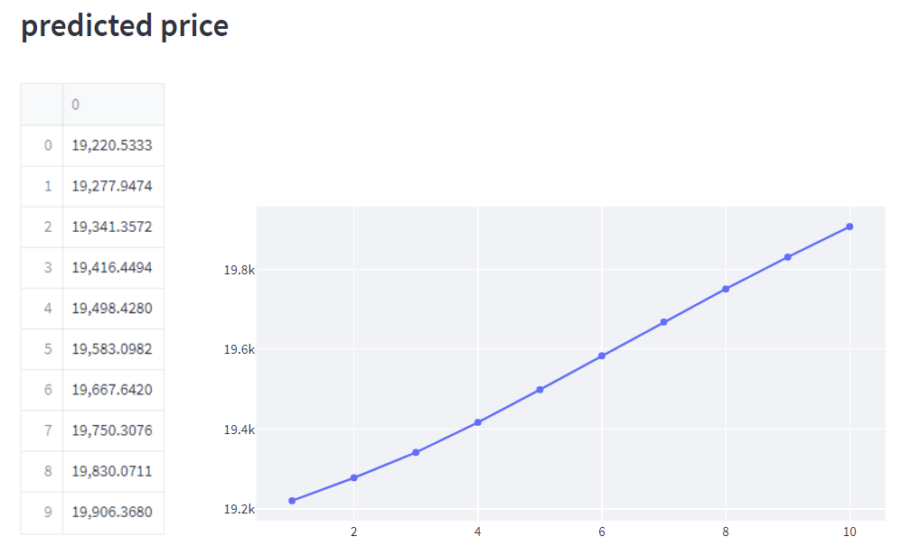
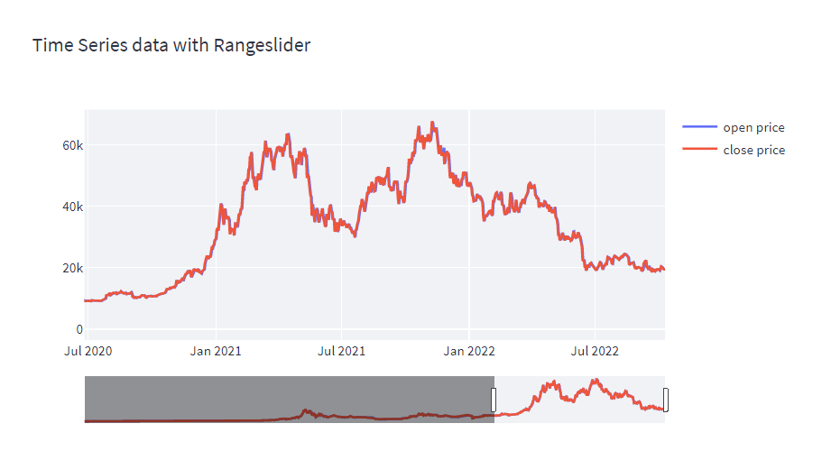
سامانه پیش‌بینی قیمت ارز‌های دیجیتال
مقدمه / مفاهیم بازار / کارهای پیشین / شبکه عصبی / طراحی و پیاده‌سازی / ارزیابی و نتیجه‌گیری

Slide 19
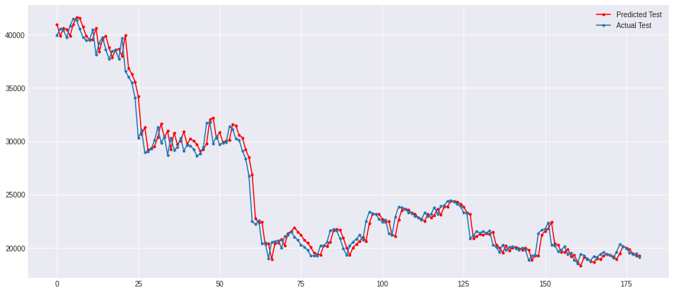
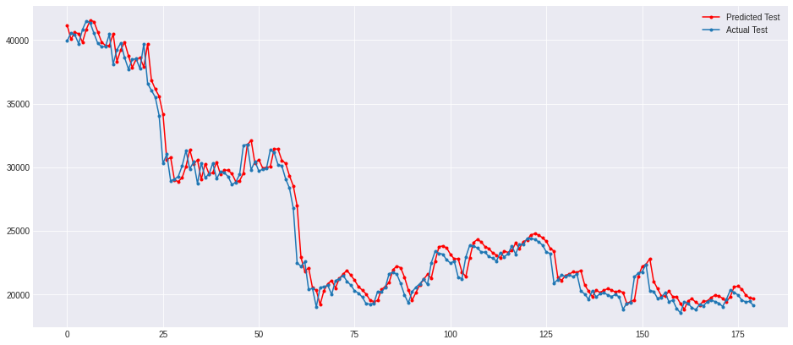
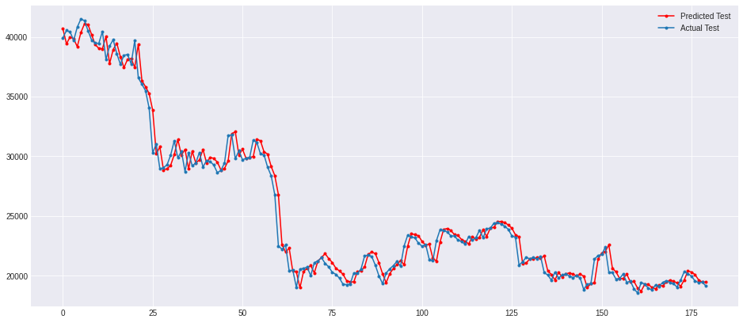
ارزیابی و بررسی عملکرد
LSTM
GRU
مدل ترکیبی
مقدمه / مفاهیم بازار / کارهای پیشین / شبکه عصبی / طراحی و پیاده‌سازی / ارزیابی و نتیجه‌گیری

Slide 20
ارزیابی و بررسی عملکرد
خطای مدل‌ها بر روی بیت‌کوین
خطای مدل‌ها بر روی اتریوم
مدل ترکیبی | مدل GRU | مدل LSTM
972 | 984 | 1146
935 | 926 | 1125
960 | 932 | 975
980 | 964 | 1054
981 | 1003 | 1014
مدل ترکیبی | مدل GRU | مدل LSTM
65.2 | 65.8 | 66.6
65 | 67.7 | 65.6
63.6 | 64.9 | 67.6
64.3 | 64.9 | 66.6
66.8 | 64.4 | 68.2
خطای مدل‌ها بر روی ریپل
مدل ترکیبی | مدل GRU | مدل LSTM
0.025 | 0.019 | 0.020
0.023 | 0.019 | 0.022
0.027 | 0.019 | 0.019
0.027 | 0.022 | 0.020
0.018 | 0.018 | 0.021
مقدمه / مفاهیم بازار / کارهای پیشین / شبکه عصبی / طراحی و پیاده‌سازی / ارزیابی و نتیجه‌گیری

Slide 21
جمع‌بندی
نتایج
کار‌های آینده
استفاده‌ از قیمت بالا و پایین و قیمت باز شدن
بهره‌گیری از روش‌های تکنیکال جهت پیش‌بینی بهتر روند‌ها
بهره‌گیری از تحلیل فاندامنتال
مقدمه / مفاهیم بازار / کارهای پیشین / شبکه عصبی / طراحی و پیاده‌سازی / ارزیابی و نتیجه‌گیری

Slide 22
مراجع
Nikou, M.; Mansourfar, G.; Bagherzadeh, J. Stock price prediction using DEEP learning algorithm and its comparison with machine learning algorithms. Journal of Intelligent System in Accounting Finance & Management. 2019, 26, 164–174. Fazeli, A.; Houghten, S.; Deep learning for the prediction of stock market trends. In Proceedings of the 2019 IEEE International Conference on Big Data (Big Data), Los Angeles, CA, USA, 9–12 December 2019. Naik, N.; Mohan, B.R.; Study of stock return predictions using recurrent neural networks with LSTM. In Proceedings of the International Conference on Engineering Applications of Neural Networks, Xersonisos, Greece, 24–26 May 2019; Springer: Berlin/Heidelberg, Germany, 2019. Xu, Y.; Keselj, V. Stock prediction using deep learning and sentiment analysis. In Proceedings of the 2019 IEEE International Conference on Big Data (Big Data), Los Angeles, CA, USA, 9–12 December 2019. Hossain, M.A.; Karim, R.; Thulasiram, R.; Bruce, N.D.B.; Wang, Y. Hybrid deep learning model for stock price prediction. In Proceedings of the 2018 IEEE Symposium Series on Computational Intelligence (SSCI), Bengaluru, India, 18–21 November 2018. Qian, F.; Chen, X. stock prediction based on LSTM under different stability. In Proceedings of the 2019 IEEE 4th International Conference on Cloud Computing and Big Data Analysis (ICCCBDA), Singapore, 17–18 April 2019. Hu Z, Zhao Y, Khushi M. A survey of forex and stock price prediction using deep learning. Applied System Innovation. 2021 Feb 2;4(1):9.

Slide 23
با تشکر از توجه شما

